Slide 1
« Innovation sociale et territoires face aux enjeux du vieillissement : l’expérience du programme ÂGIR (Âge, innovation sociale et réflexivité) »
Marina CASULA
Maîtresse de conférences en Sociologie
IDET-COM, Université Toulouse 1 Capitole
Alice ROUYER
Maîtresse de conférences en Géographie-Aménagement
LISST-CIEU, Université Toulouse 2 Jean-Jaurès
Colloque Innovation et territoires face aux inégalités
22-25 mai 2019
Université du Québec à Rimouski

Slide 2





Alice ROUYER (coord. LISST-CIEU, Université Toulouse 2 Jean-Jaurès),
Marina CASULA (IDETCOM,Université Toulouse 1 Capitole),
Françoise ADREIT, Elsy KADDOUM, Christine REGIS, Marie-Pierre GLEIZE (IRIT, Université Toulouse 2 Jean-Jaurès et Université Toulouse 3 Paul Sabatier),
Catherine AVENTIN, Corinne SADDOKH (LRA, École Nationale Supérieure d'Architecture de Toulouse),
Elisabeth BOUGEOIS (LERASS, Université Toulouse 3 Paul Sabatier)

Slide 3
Contexte(s)

Slide 4
Contexte socio-économique
plus d’1/3 des Français-es aura plus de 60 ans à l’horizon 2060
2013 : « Silver économie » (sic) (Commissariat général à la stratégie et à la prospective, 2013)
Pour désigner et accompagner la structuration d’un marché du vieillissement, opportunément fondé à soutenir le développement d’une filière gérontotechnologique en France.
émergence et le soutien à des filières territoriales innovantes au sein de « Silver régions ».

Slide 5
→ émergence d’un type particulier de Tiers Lieux (Oldenburg, 1989) :
Livings Labs en Santé-Autonomie (LLSA), aux formes et modalités diverses, (Picard et Poilpot, 2011, ; Dubé et al. 2014),
largement soutenus par les pouvoirs publics
Portage parfois assuré par les collectivités territoriales
objectif est la plupart du temps de permettre « un test en « grandeur nature » de services, outils et usages nouveaux sur des panels d’utilisateurs » (Pecqueur, 2012)
débat sur l’acceptabilité sociale des innovations technologiques et les méthodologies de « conception centrée utilisateurs ».

Slide 6




Les LLSA fédèrent dans certains cas une dynamique d’innovation au service du développement des territoires
Par exemple les dynamiques engendrées par Autonom’Lab dans le Limousin
l’expérience d’Humanicité auprès des habitants de la Métropole lilloise.

Slide 7
du national au local
La loi relative à l’adaptation de la société au vieillissement, adoptée en 2015 et entrée en vigueur au 1er janvier 2016
« a pour objectif d’anticiper les conséquences du vieillissement de la population et d’inscrire cette période de vie dans un parcours répondant le plus possible aux attentes des personnes en matière de logement, de transports, de vie sociale et citoyenne, d'accompagnement. ».
Elle pose la question du « bien vieillir ».
Toulouse Métropole :
démarche de labellisation OMS : « Ville Amie des aîné-es »
(Seniors et ville de demain, rapport d’Audit 2015) et rendre compte des préoccupations centrales des « seniors » ayant pris part à cette dynamique autour de diverses thématiques,
notamment sur les modalités du « vivre ensemble », la convivialité (ses espaces, ses médiations) au cours du parcours de vieillissement.

Slide 8
écho à un ensemble de thèmes récurrents dans la construction des problèmes publics de la vieillesse et qui alimentent de nombreux travaux de recherches :
l’inclusion sociale (thèmes de l’isolement et de l’érosion des réseaux sociaux, des rapports intergénérationnels)
ou celui du soutien des personnes âgées dans les politiques du care; (participation de l’entourage, aidants, entraide et « self-help », etc.).
Ou encore celle du maintien à domicile ou de l’adaptation des modes d’habiter

Slide 9
S’adapter aux vieillissements - c’est-à-dire à la multiplicité des formes et des parcours liés à l’avancée en âge de la population mais également aux inégalités sociales, économiques, territoriales qui peuvent en découler-
suppose, donc de trouver de nouvelles réponses qui ne sont pas forcément satisfaites par le marché ou les politiques publiques, mais par des démarches relevant de qu’il est convenu d’appeler l’innovation sociale (Klein et Harrison (dir.), 2006 ; Bellemare et Klein (dir.), 2011 ; Richez-Battesti et al., 2012)
portées par un certain nombre d’acteurs/opérateurs relevant ou non du champ de l’Economie Sociale ou Solidaire.
Le(s) territoire(s) : espaces de lutte contre ces inégalités

Slide 10
Contexte(s) académiques
+ structuration d’un réseau de recherche interdisciplinaire sur Toulouse (en lien avec mise en place Axe Vieillissement qualité de vie et Handicap à la MSHS-Toulouse, 2011-18)
Divers projets exploratoires qui nous ont permis de nous affranchir de la question de l’acceptabilité des innovations socio-techniques à une volonté de favoriser la co-construction de ces innovations pour et par les personnes concernées par l’avancée en âge
Des chercheuses in-disciplinées…

Slide 11
Influences théoriques pour re-penser les innovations au service de l’avancée en âge

Slide 12
Sociologie des sciences et de l’innovation (Callon, Latour, Akrich…) pour rendre compte d’un régime d’innovation reposant sur l’intéressement des personnes concernées par le(s) dispositif(s) à inventer pour résoudre un problème commun et reposant sur une hybridation des savoirs
En résonnance avec les travaux questionnant les formes et les enjeux de la participation dans la construction des politiques publiques (Blondiaux, Fourniau, GIS Démocratie et Participation)
Les travaux sur le champ de l’ESS (Laville, …)
Travaux interrogeant les modes de coproduction du cadre de vie (projet urbain, projet de territoire, habitat participatif, empowerment/pouvoir d’agir) : Bacqué…
Ecologie de l’action (Morin)

Slide 13
ÂGIR (Âge, innovation sociale et réflexivité): rapide présentation

Slide 14

programme de recherche exploratoire financé par la Mission Interdisciplinarité du Réseau National des Maisons des Sciences de l’Homme et soutenu par la Maison des Sciences de l’Homme et de la Société de Toulouse
Un partenariat interdisciplinaire avec un collectif de chercheuses ayant des compétences complémentaires :
spécialistes de l’avancée en âge et de son accompagnement, spécialistes des environnements Numériques,
spécialistes de l’évolution des environnements bâtis
Une trentaine de seniors « actifs » recrutés sur le territoire de la Métropole toulousaine intéressés par la question (pas de volonté de panellisation) et prêts à être enrôlés sur de nombreux mois
Contactés via conseils de seniors (Ramonville, Blagnac), associations, université du temps Libre…

Slide 15
Une recherche-action
Objectifs :
Créer à Toulouse, avec les seniors, de nouveaux dispositifs ou outils permettant de faciliter la préservation des sociabilités avec l’avancée en âge
Impliquer les seniors de l’aire urbaine de Toulouse dans une investigation et une réflexion sur leurs propres pratiques et produire une situation créative pour penser la résolution des difficultés qu’ils soulèvent.
Mettre en place un dispositif de « laboratoire vivant » (différent des LLSA) fondé sur le « do it yourself » (avec une visée d’émancipation individuelle et sociale), l’empowerment (capacitation, pouvoir d’agir) et une montée en compétence des seniors/aîné-es impliqué-es (de profane à co-chercheurs et co-chercheuses)
Calendrier : novembre 2017-juillet 2019

Slide 16
Une méthodologie pour accompagner l’innovation sociale : la MOF (méthodologie de l’objet flou) (Rouyer, Casula, 2013)

Slide 17
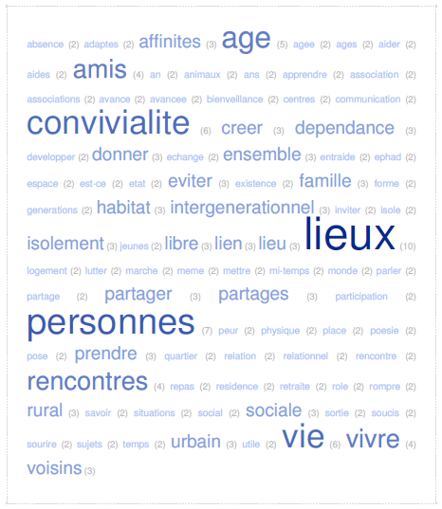
Phase 1 diagnostic
Premiers ateliers de problématisation autour de la convivialité dans l’avancée en âge
décryptage des sessions, analyse des « petits papiers » par les SHS
Pour aboutir à 4 thèmes/enquêtes qualitatives pour approfondir les enjeux définis par les seniors « intéressés » : co-chercheurs

Slide 18
    1/Les lieux de la rencontre.
    Quels sont les lieux de la rencontre (amicale, de voisinage, de hasard…) quand on vieillit? Où et comment se croise-t-on et se mêle-t-on aux autres? Qu’est-ce qui peut favoriser ou au contraire, faire obstacle, à une vie sociale épanouie dans le quartier ou dans la ville?
    2/ A la recherche des isolé-es.
    Mais où sont donc ceux qu’on ne voit plus? Qui sont les isolés et pourquoi sont-ils isolés? Quels mécanismes peuvent amener à s’exclure ou à être exclus? Comment lutter contre l’exclusion?
    3/ Transmission et échanges entre les générations
    Qu’est-ce qui se noue et se dénoue entre générations, dans la famille et hors de la famille? Vit-on dans des univers si éloignés? Parle-t-on le même langage? Comment tisser/renouveler les liens et mieux se comprendre? Que pourrions nous proposer qui permette de dépasser certaines barrières entre générations?
    4/ Entraide, partage et solidarité
    Comment se soutenir, comment s’engager collectivement pour s’apporter une aide mutuelle. Quelle est notre place vis à vis de ceux que l’on aide et jusqu’où est-il possible - ou est-on en capacité - d’aider? Comment favoriser et faciliter l’entraide?

Slide 19
Phase 2 : Mode projet : les Chantiers
Co-construire une dynamique d’innovation sociale et territoriale à des échelles diverses (la métropole & les quartiers) et en s’appuyant sur les acteurs locaux déjà mobilisés
Des propositions qui émergent à partir des enquêtes réalisées pendant la phase 1 par et avec les seniors et qui visent à répondre à des besoins non ou mal satisfaits par l’action publique ou le « marché »

Slide 20
3 chantiers, 3 innovations sociotechniques hybrides, bénéficiant de trois dimensions possiblement articulées :
1/Innovation organisationnelle (impliquant institutions, services, associations et autres collectifs)
2/ Design d’espace formant des environnements capacitants (aménagements à l’échelle du logement, immeuble, îlot…)
3/ Design numérique. Plateforme, applications logicielles
Propositions fictionnelles (tout est possible, tout est permis!) mises à l’épreuve de « maquettes » (MOF)
En articulation avec les acteurs locaux

Slide 21
Chantier A : qu’est-ce qu’on partage dans l’habitat partagé?
Soutenir entraide et convivialité par l’habitat partagé
Organisation d’une journée-forum le 24 juin 2019 à Toulouse :
« Habiter demain : par, pour, avec les seniors »
Tables-rondes, ateliers, expositions les différents de l’habitat partagé, participatif

Slide 22
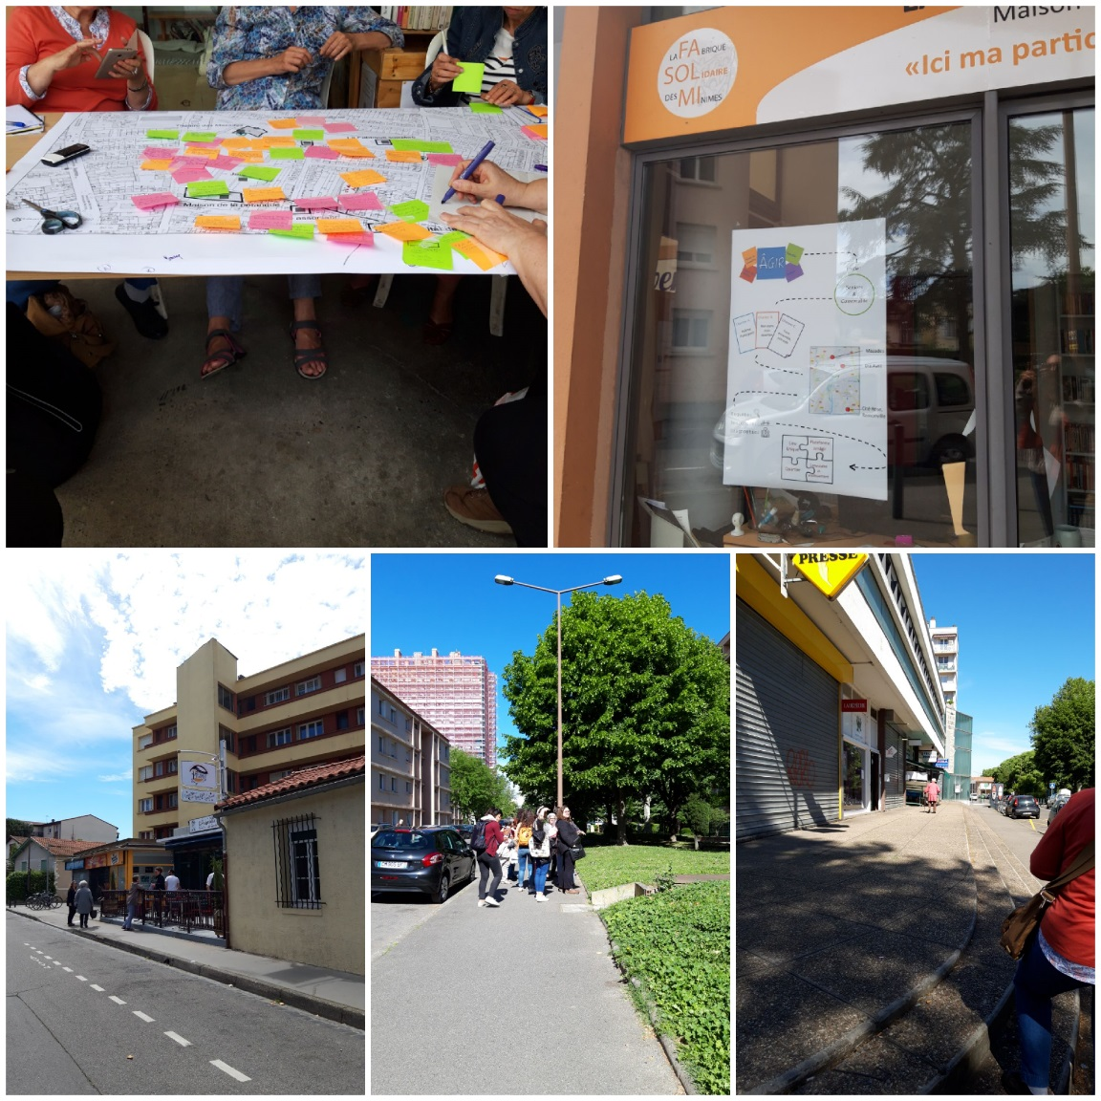
Chantier B et C : une imbrication étroite
Chantier B : qu’est-ce qu’on fait ensemble dans son quartier?
3 quartiers d’investigation
Les Mazades et Marengo à toulouse
La Cité Rose à Ramonville
Diagnostics en marchant et rencontres avec habitants et acteurs du quartier
But : identifier de potentiels « petits lieux » à investir ou créer un réseau de lieux à l’échelle du quartier (tiers lieux intergénérationnels)

Slide 23
Chantier B et C : une imbrication étroite
Chantier C : qu’est-ce qu’on fait ensemble pour s’entraider?
Une plateforme numérique (liées à des lieux) : « SynÂgir »
pour favoriser l’entraide en améliorant visibilité et harmonisation de l’action des collectifs impliqués.
Et un « guichet unique social senior » pour favoriser la recherche d’informations
+ une charte fondée sur le don-contre-don

Slide 24
Conclusion : Innovation sociale et co-construction des territoires du vieillissement

Slide 25
Intérêt du programme indépendamment des résultats ou dispositifs
Une dynamique d’innovation sociale : répondre à des besoins mal ou non satisfaits par les pouvoirs publics et/ou le marché au profit des citoyen-nes, habitant-es, aîné-es…
Co-construire un territoire (local, micro-local) qui fait sens pour un collectif qui projette son vieillissement dans « son » quartier, dans « sa » ville (Di Méo, espace vécu) et maintenir des liens de sociabilité (espace social)
chose entendue : « Borderouge, c’est pas un quartier pour vieillir! » (Andrée)
Approche ascendante : la référence au développement territorial (silver éco) s’efface au profit d’une logique d’entraide, de don-contredon, d’inclusion sociale au bénéfice de tous (pas seulement les aîné-es)
Un contexte local favorable pour concrétiser les chantiers (une autre étape?): Région Occitanie très dynamique en terme d’ESS et d’innovation sociale
Mais ça c’est une autre histoire…

Slide 26
MERCI DE VOTRE ATTENTION!

